Slide 1
Laaggeletterdheid in Amsterdam
Door Sara Aerssens en Morena Bastiaansen

Slide 2
Wat is laaggeletterdheid?
Laaggeletterdheid is een term voor mensen die grote moeite hebben met lezen, schrijven en/of rekenen. Mensen die laaggeletterd zijn, zijn geen analfabeten. Ze kunnen wel lezen en schrijven, maar beheersen niet het eindniveau vmbo of niveau mbo-2/3. (www.lezenenschrijven.nl)
Moeite met:
Formulieren invullen
Straatnaamborden lezen
Pinnen en digitaal betalen
Werken met de computer
Begrijpen van info over zorg

Slide 3
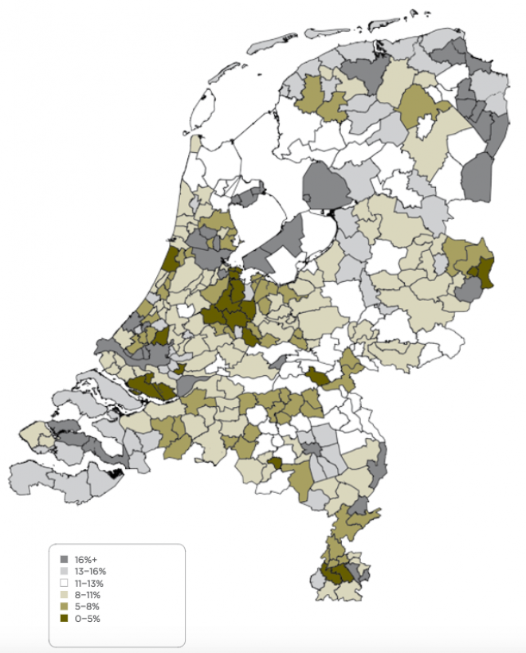
Laaggeletterdheid in Nederland

Slide 4
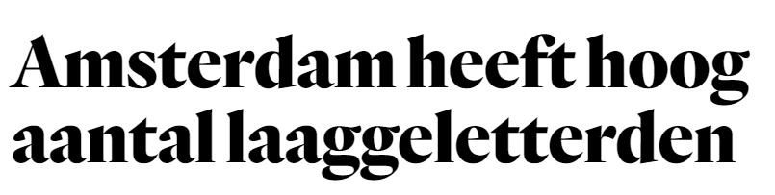
Laaggeletterdheid in Amsterdam

Slide 5

Amsterdam vs. Nederland
Score 283,9 282-286
Percentage 11,9% 18%-20%

Slide 6
Amsterdam vs. andere laagscorende steden

Slide 7
Externe factoren

